Slide 1
KÄYTÄNNÖN ESIMERKKI
SUOMESSA TEHTÄVISTÄ PORAKAIVOASENNUKSISTA
27.8.2018 /hle

Slide 2
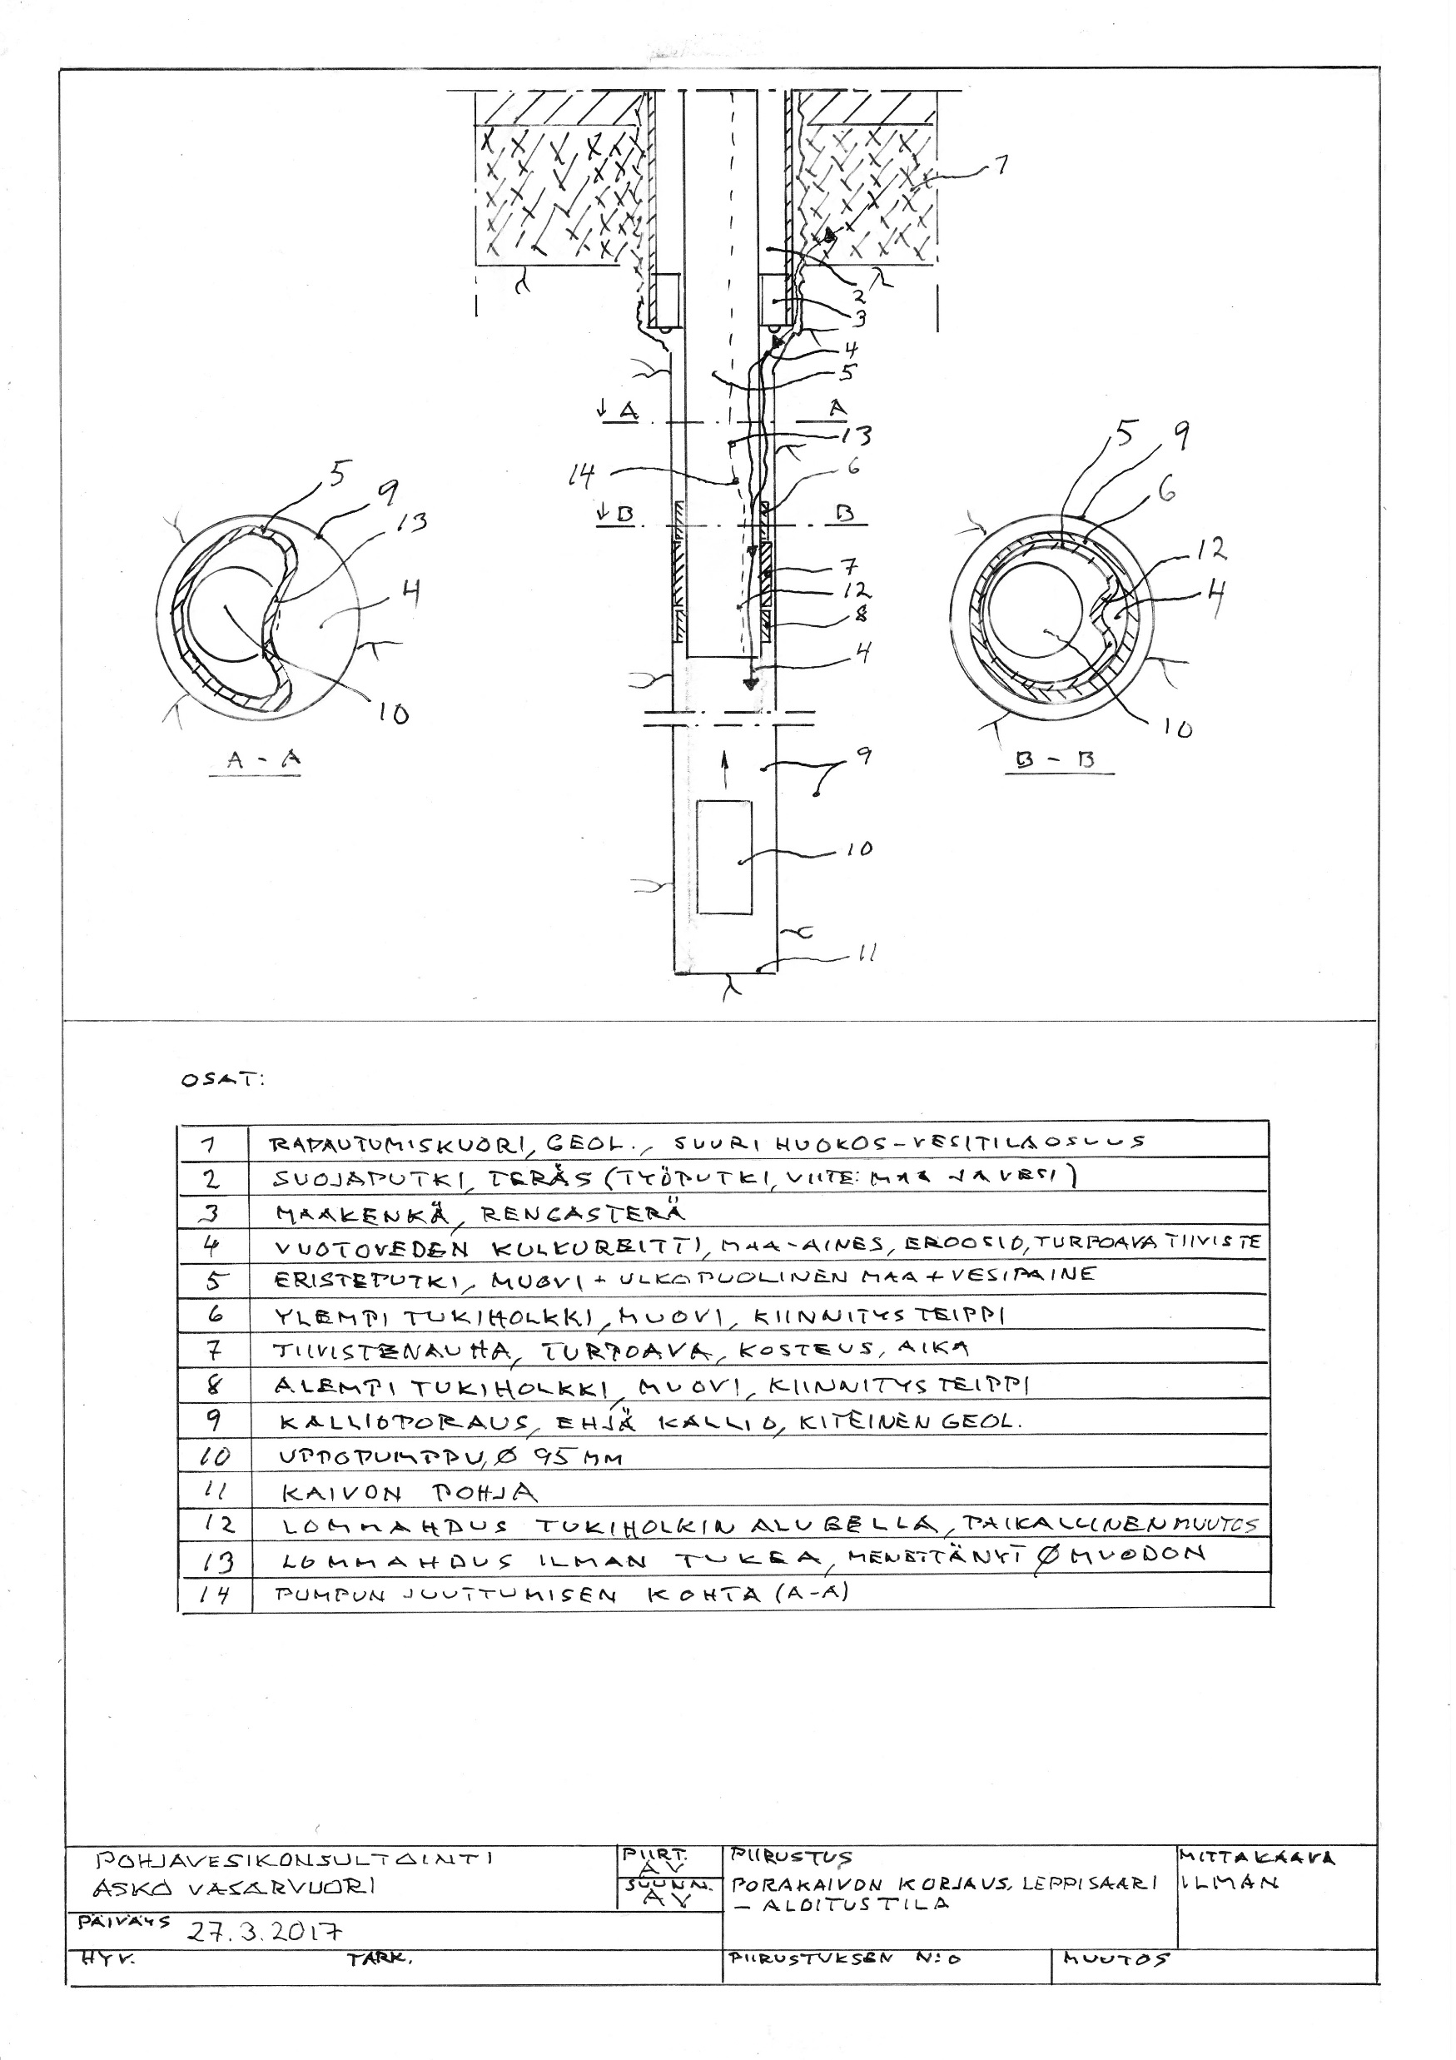
PORAKAIVON RAKENNE
TIIVISTÄMINEN KALLIOON

Slide 3
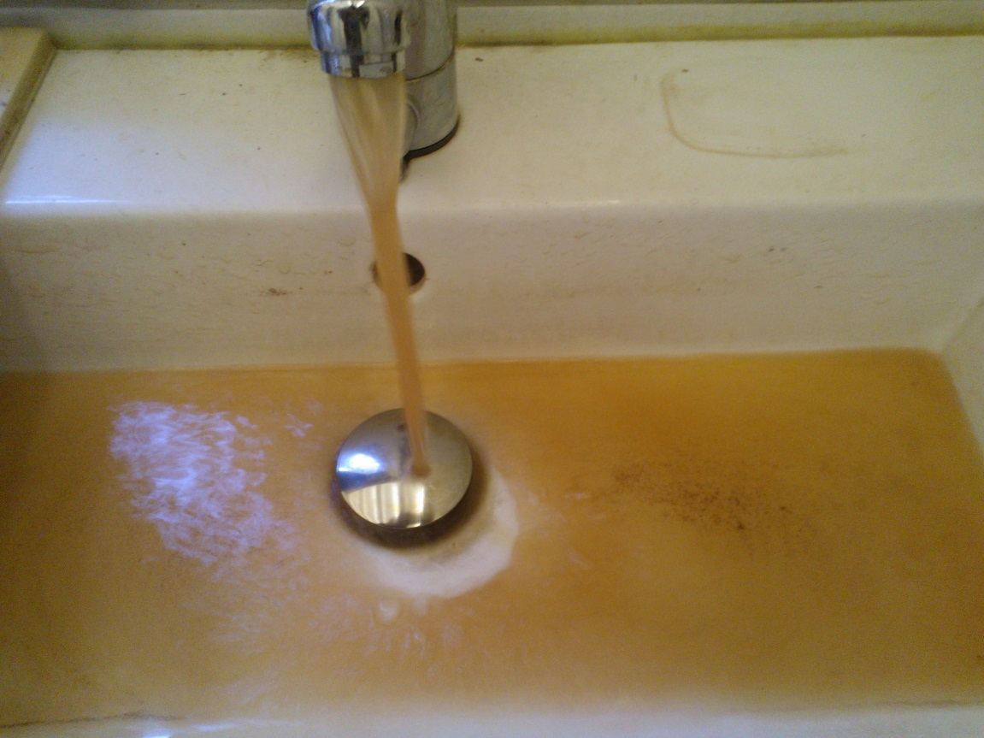
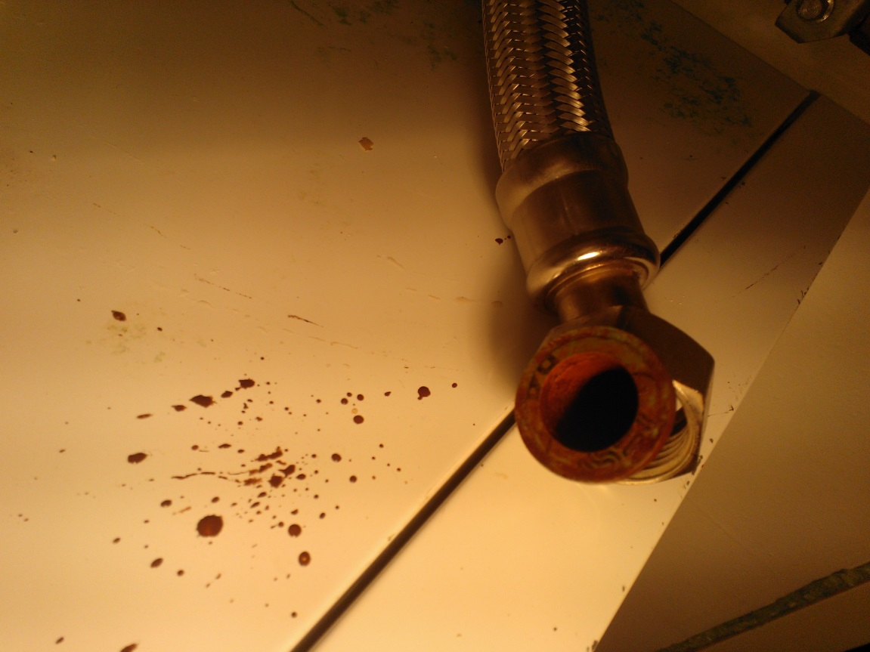
URAKOITSIJOIDEN TEKEMÄ TYYPILLINEN PORAKAIVOASENNUS - RUOSTEINEN VESI OLI PERÄISIN URAKOITSIJAN MAAPORAUKSEEN KÄYTTÄMÄSTÄ RAUTAPUTKESTA!

Slide 4
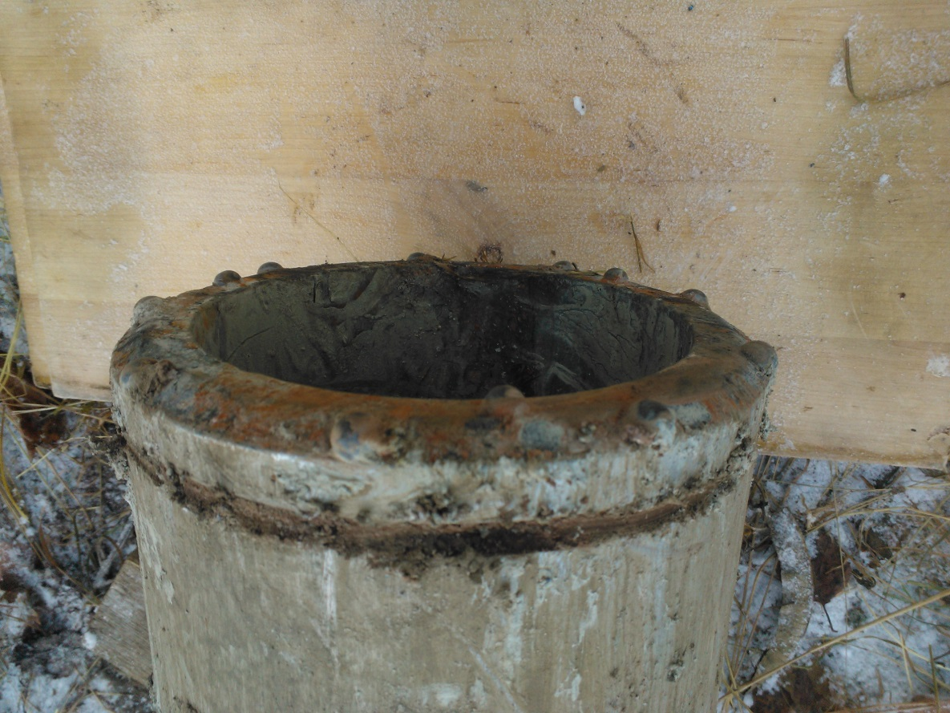
MAAPORAUKSEN RAUTAPUTKI!

Slide 5
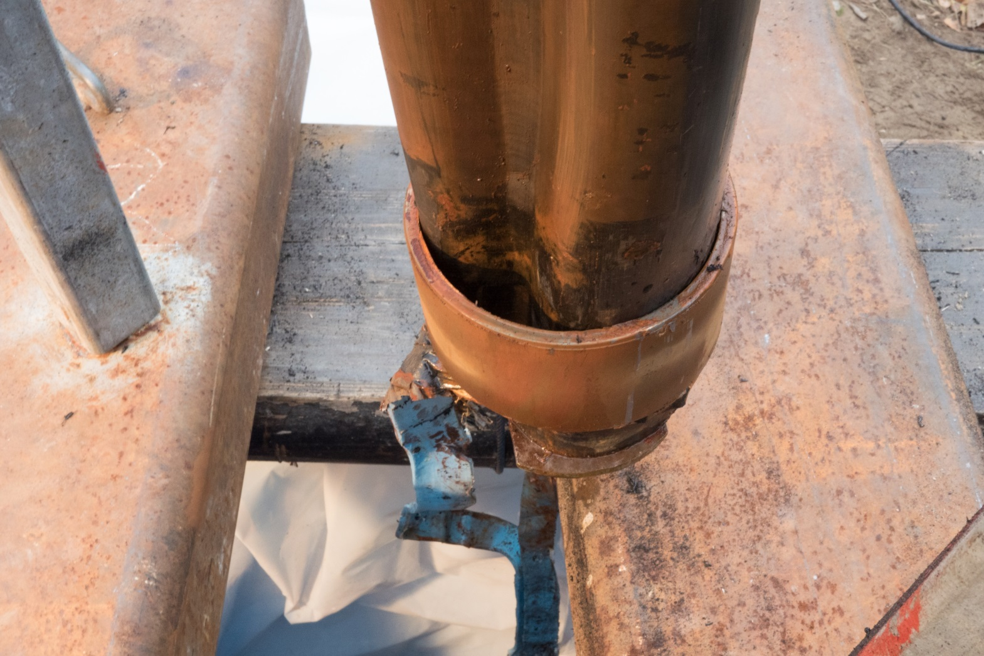
ALIMITOITETTU SUOJAPUTKI JA TIIVISTE (VTT:N LAUSUNTO)
ASENNUSTAPA ON YLEISESTI KÄYTÖSSÄ
VIRANOMAISMÄÄRÄYKSET PUUTTEELLISET

Slide 6
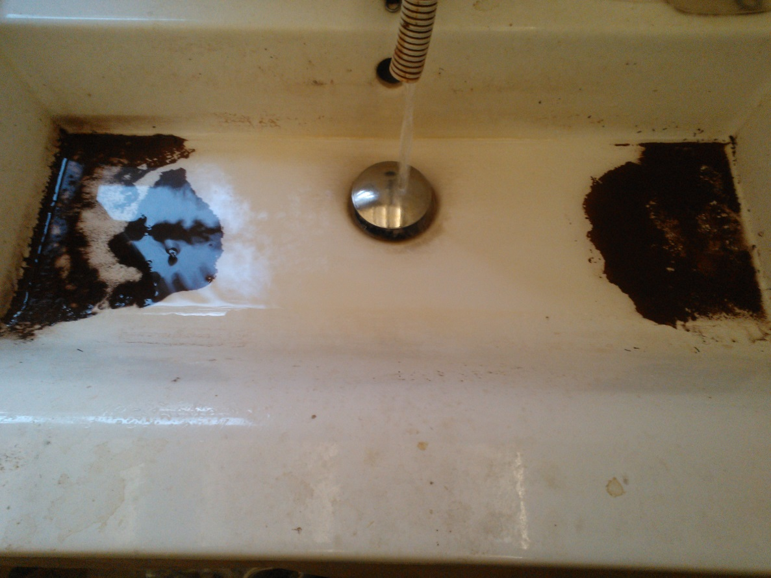
URAKOITSIJA KIELTÄYTYI KORJAAMASTA KAIVOA, HÄNEN MIELESTÄÄN RUOSTE TULI MAAPERÄSTÄ.
VETTÄ JOUDUTTIIN JUOKSUTTAMAAN 1,5 VUODEN AJAN,
ETTEI POHJAVESI PILAANNU

Slide 7
VIDEO: SUOJAPUTKEN POISTO
VIDEO: VIALLINEN ASENNUS

Slide 8
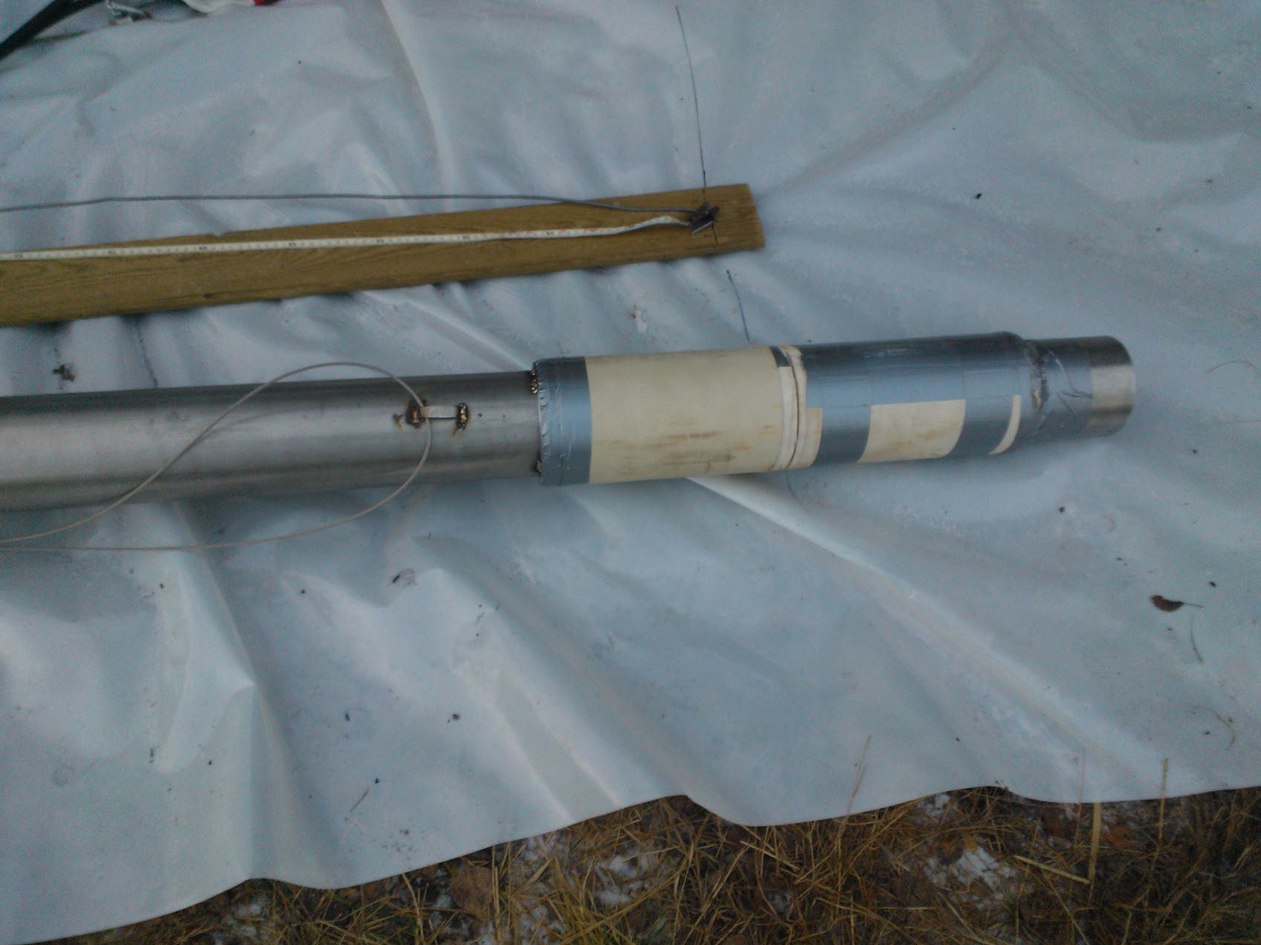
RAUTAPUTKI POISTETTIIN JA SE KORVATTIIN RST –PUTKELLA

Slide 9
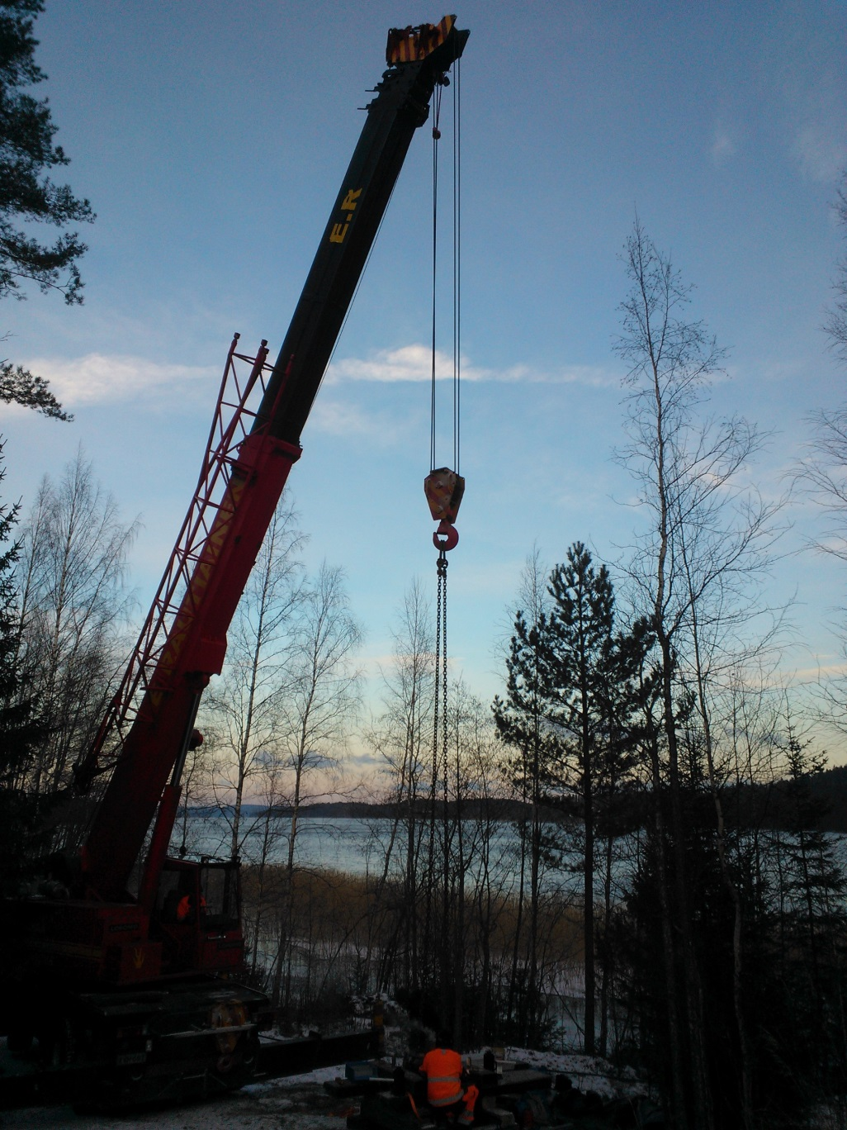

Slide 10
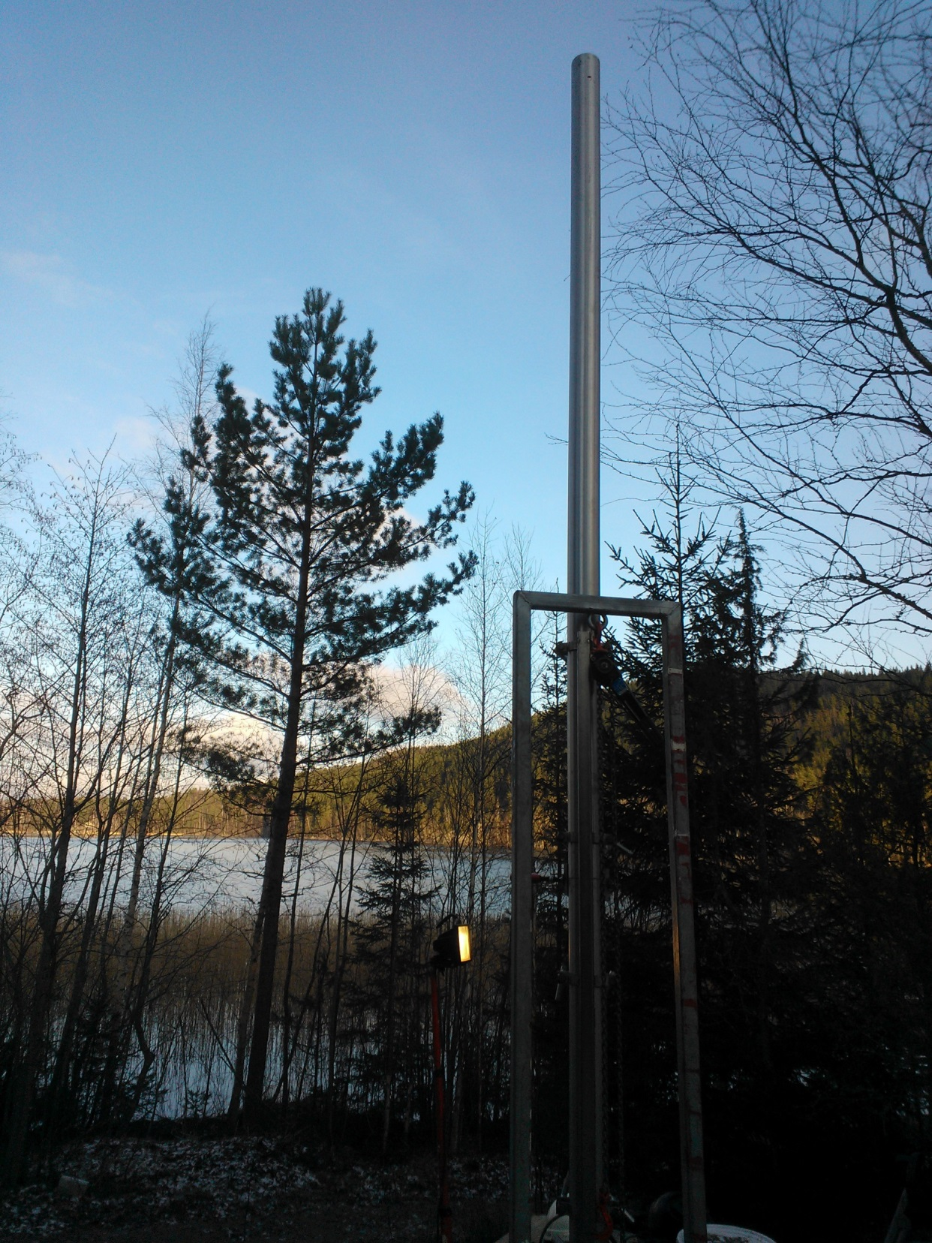

Slide 11
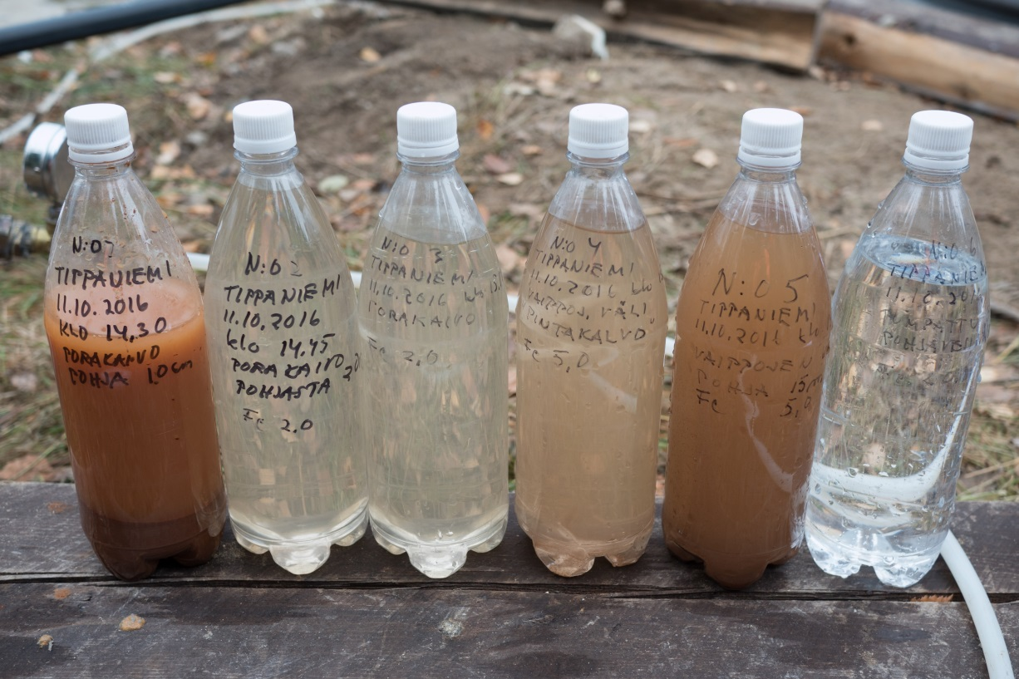
LOPUKSI TAPAHTUMARIKKAIDEN VAIHEIDEN JÄLKEEN SAATIIN
ENSILUOKKAISTA VETTÄ PORAKAIVOSTA, NÄYTE OIKEALLA
… JA PORAUSURAKOITSIJAKIN HALUSI MAKSAA 3 TONNIN PORAKAIVOSTA KYMMPITONNIN KORVAUKSET
( JYVÄSKYLÄN KÄRÄOIKEUDEN SOVINTOMENETTELYN PÄÄTÖS 19.6.2018,
URAKOITSIJA EI HALUNNUT ASIASTA JULKISTA)

Slide 12
VIDEO: YHTEENVETO NOSTOSTA
SUOMESSA ON KYMMENIÄTUHANSIA PORAKAIVOJA,
JOISSA ON HIILITERÄSPUTKESTA AIHEUTUVIA RUOSTEONGELMIA.
OMISTAJAT VAIN EIVÄT TIEDÄ SIITÄ KUN PORARIT VÄITTÄVÄT RUOSTEEN TULEVAN MAAPERÄSTÄ

